Slide 1

Введение в Web. SQL-Injection
  План лекции
  CTF
  URL
  COOKIE
  SQL
  SQL-Injetion
  Проект в лаборатории Parallels
Арыков Никита, nikita.arykov@gmail.com

Slide 2
Соревнования Capture the Flag
SQL-Injection
Blind SQL over JSON
Dom based XSS – Ajax
XSS with Flash
DoS-атака(Denial of Service)
Buffer Overflow
Реверс инженерия
Стеганография/Криптография

Slide 3
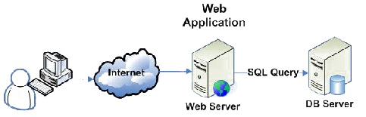
Взаимодействие в Web
Клиент(Браузер, Opera, Firefox, telnet, etc.) ↔ Сервер(Веб-сайт, Apache, IIS, Nginx) ↔ СУБД(MySQL, OracleDB, MSSQL)

Slide 4
URL(RFC3986)
foo://example.com:8042/over/there?name=ferret#nose
Scheme := foo(http, https, ftp)
Authority := example.com:8042(домен, порт)
Path := /over/there
Query := name=ferret(после ?)
Fragment := nose(после #)

Slide 5
Cookie
Используются для авторизации на сайте, хранения персональных данных.
Авторизация:
  Вводим user_email, password
  Браузер отправляет их на сервер
  Сервер проверяет существует ли такой пользователь
  Если существует, то в браузере(и в каком-то виде на сервере) сохраняется значения user_email и «секрет».

Slide 6
Cookie
Параметры
  Ключ-значения(user_email=vasia@mail.ru)
  Время жизни(минута, час, год)
  Путь(http://ya.ru/mail/show/show_mail.php)
  Домен(http://ya.ru)
Cookie посылается обратно серверу только в том случае, если имя хоста, с которого запрашиваются страницы, заканчивается строкой с именем указанного до_x001e_мена.

Slide 7
Клиет/Браузер
Хотим отрыть URL http://blogsphere.ru/show_mail.php?user_id=5&mail_dir=inbox
Получаем IP-адресс blogsphere.ru 10.7.22.9
Протокол HTTP — port=80(обычно)
Создаем socket
Делаем connect

Slide 8
Клиент/Браузер
Хотим отрыть URL http://blogsphere.ru/show_mail.php?user_id=5&mail_dir=inbox
Браузер пишет в socket(с помощью send, write) следующий текст
GET http://blogsphere.ru/show_mail.php?user_id=5&mail_dir=inbox HTTP/1.1
User-Agent: Mozilla/5.0 (Windows NT 5.1; rv:7.0.1) Gecko/20100101 Firefox/7.0.1
Accept: image/png,image/*;q=0.8,*/*;q=0.5
Cookie: user_email=vasia@mail.ru; signature=0adb5668b52ad56861d43a682f16f1de

Slide 9
Сервер
Сидит в accept(ждет клиента)
Пришел клиент(socket). Вычитывает запрос клиента(с помощью recv, read)
Формируются некоторые массивы(php)
$_GET['user_id'] = 5
$_GET['mail_dir'] = 'inbox'
$_COOKIE['user_email']='vasia@mail.ru'
$_COOKIE['signature']='0adb5668b52ad56861d43a682f16f1de'
GET http://blogsphere.ru/show_mail.php?user_id=5&mail_dir=inbox HTTP/1.1
User-Agent: Mozilla/5.0 (Windows NT 5.1; rv:7.0.1) Gecko/20100101 Firefox/7.0.1
Accept: image/png,image/*;q=0.8,*/*;q=0.5
Cookie: user_email=vasia@mail.ru; signature=0adb5668b52ad56861d43a682f16f1de

Slide 10

Основы СУБД/SQL
СУБД — набор программ для работы с БД.
БД — набор таблиц
Таблица — поля, набор значений

Slide 11
СУБД/SQL
Получение данных(в результате получим первую строчку)
  SELECT text_mail, datetime FROM tb_name WHERE user_id=3 AND mail_id=1;
Вставка данных
  INSERT INTO tb_name VALUES(2, 3, 'Hi!', '2011-02-03 12:12:03', 5)
Удаление таблицы
  DROP tb_name;

Slide 12
SQL-Injection
Незапланированное внедрение кода
В коде есть запрос к БД
  $query = “SELECT * FROM table WHERE password = '$_GET[“password”]’ AND user_id = $_GET['user_id']“
Пусть от клиента пришли следующие данные
  $_GET['password'] = 1' OR 1=1; /*!DROP TABLE table*/ --
  $_GET['user_id'] = 100500
После подстановки параметров получим
  $query = “SELECT * FROM table WHERE password = ‘1’ OR 1=1 ; /*!DROP TABLE table*/ -- 'AND user_id=100500“

Slide 13
Защита на уровне приложения
Проверка ввода(RegExp)
Параметризованные запросы
Пример:
  SELECT * FROM table_name WHERE user_id = ? AND user_password = ?
  При вызове запроса передаем параметры и СУБД сама выполняет безопасную подстановку

Slide 14
Нормализация/Обфускация
Раскодирование символов(стандарт RFC 3986):
Символы (%41 - 5А% и %61 -%7A), цифры (%30 -%39), дефис (%2D), точка (% 2E), подчеркивания (%5F) или тильды (%7E)
http://example.com/%7Eusername/ --> http://.example.com/~username/
Раскодирование hex последовательностей:
http://example.com/show?param=foo%2Fbar%2Bbaz#.D0.A1.D1.81.D1.8B.D0.BB.D0.BA.D0.B8 ---> http://example.com/show?param=foo/bar+baz#
Пример обфускации:
http://www.modsecurity.org/testphp.vulnweb.com/artists.php?artist=0+div+1+union%23foo*%2F*bar%0D%0Aselect%23foo%0D%0A1%2C2%2Ccurrent_user
Раскодируется:
http://www.modsecurity.org/testphp.vulnweb.com/artists.php?artist=0+div+1+union#foo*/*bar select#foo 1,2,current_user

Slide 15
Защита числовых параметров
Атака
SELECT password FROM tb_users WHERE user_id = 10 OR 1=1
Экранирование не защищает!
Существующие способы(на уровне приложения)
Приведение типа(intval)

Slide 16
Защита строковых параметров
Использовать экранирование(добавляем \ перед ', и т.д.)
Атака
SELECT * FROM table WHERE name = 'Д'Артаньян ‘ DROP TABLE --‘ →
SELECT * FROM table WHERE name = 'Д\'Артаньян \’ DROP TABLE --‘

Slide 17
Summary
Чтобы проверить сайт на уязвимости
  Добавить ' OR 1=1 в URL
  http://site.ru/index.php?id=1 ' OR 1=1
  Возможно в ответе будет текст ошибки, что говорит о небезопасном коде на сервере
Если не понятно происходит ли атака
  Более интересный вариант добавить к запросу SLEEP(5) — если страница будет грузится на 5 секунд дольше, то можно провести атаку.

Slide 18
Как потренироваться
Установить Apache+MySQL+PHP
Для Windows всё это ставится одним пакетом denwer
http://localhost/tools/phpmyadmin
Заходим в папку Z:/home/test1.ru/www/index.php
В нем пишем код
И тестируем через браузер адрес http://test1.ru
http://zaic101.ru/daredevil/sql_inj/ - войти не зная пароля, путем ввода в поля SQL-Injection

Slide 19
Литература
Безопасность
  Ховард М., Лебланк Д. Защищенный код
  Syngress - SQL Injection Attacks and Defense
  Скляров И.С. – Головоломки для хакера
  Джек Козиол - Искусство взлома и защиты систем
  Сайт OWASP
PHP
  Гутманс Э. и др. - PHP5. Профессиональное программирование
  Дэвид Скляр – PHP сборник рецептов.
JavaScript + Ajax
  Дэвид Флэнаган – JavaScript Подробное руководство
  Бринзаре, Дари, Черчез - AJAX и PHP. Разработка динамических веб-приложений
SQL
  Tutorial с сайта MySQL refman-4.0-ru.html-chapter
  Глава 3. Учебное пособие по MySQL

Slide 20
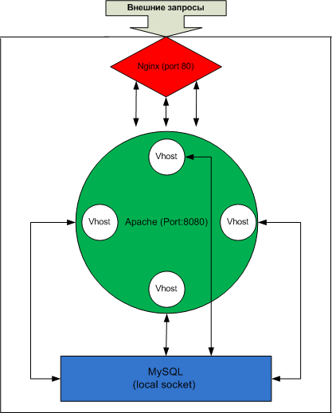
Проект в лаборатории Parallels - «Защита от SQL-Injection»
Постановка задачи
  Имеется архитектура
  Есть сервер на котором работает много сайтов. Клиент посылает запрос к сайту. Сначала запрос приходит на proxy — nginx Последний направляет запрос на нужный сайт.

Slide 21
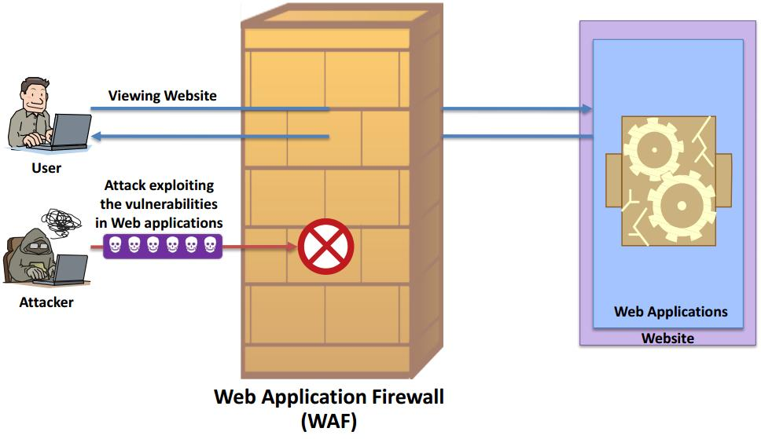
Проект в лаборатории Parallels - «Защита от SQL-Injection»

Slide 22
Проект в лаборатории Parallels - «Защита от SQL-Injection»
Постановка задачи
Необходимо организовать фильтрацию трафика, на предмет атак. И если пользователь послал запрос с атакой, то блокировать его. Необходимо реализовать аналог WAF(Web Application Firewall)
Предлагаемое решение
Просканировать сайт выявив уязвимые места, на основе данных сканирования реализовать фильтрацию/защиту.

Slide 23
Задачи
Получить все ссылки на сайте
На вход подается адрес сайта(например http://fenster.name)
В результате должен сформироваться фаил
http://fenster.name/group.php?id=8201
http://fenster.name/blog.php?note=10
И т.д.(при этом http://fenster.name/group.php?id=8201 и http://fenster.name/group.php?id=9201 считается идентичными, и необходимо вывести только одну)
Реализация: Небольшой пример есть в книге Гутманс и др.PHP5 Профессиональное программирование, конец главы 11

Slide 24
Задачи
Найти уязвимые параметры
На вход подается список ссылок
http://fenster.name/group.php?id=8201
http://fenster.name/blog.php?note=10
Нужно определить параметры на которые может быть совершена атака(например node_id)
Реализация: Можно использовать существующие сканеры(например sqlmap) запустить его и распарсить его лог. Так же можно попробывать написать собственный сканер основываясь на SLEEP, и других методах. Чем больше будет использовано сканеров тем лучше.

Slide 25
Задачи
Фильтр
В результате будут получены правила, что например note_id уязвим при вводе кавычки или %27 или \' и т. д.
Анализировать запрос на наличие таких символов(последовательностей) и либо блокировать его либо пропускать дальше. Необходимо разработать формат правил.

